Slide 1
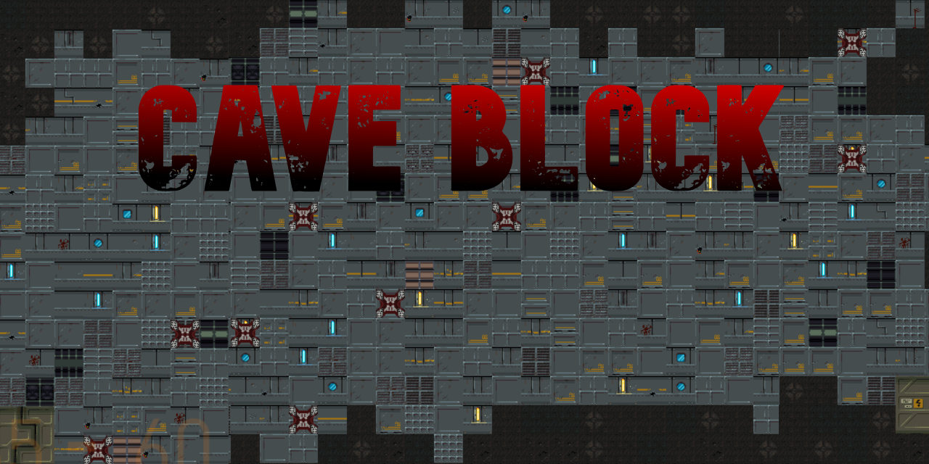
Par Olivier Bazin et Sacha Brossard

Slide 2
Origine du projet
Déterminés à faire un jeu
Hommage au plus grand jeu de tous les temps
Jeu de plateforme simple

Slide 3

Synopsis
Bob l’astronaute
Batiment extraterrestre sur Pluton
Mission d’exploration «totalement sûre»

Slide 4
Synopsis
Mais des ennemis et pièges attendent Bob

Slide 5
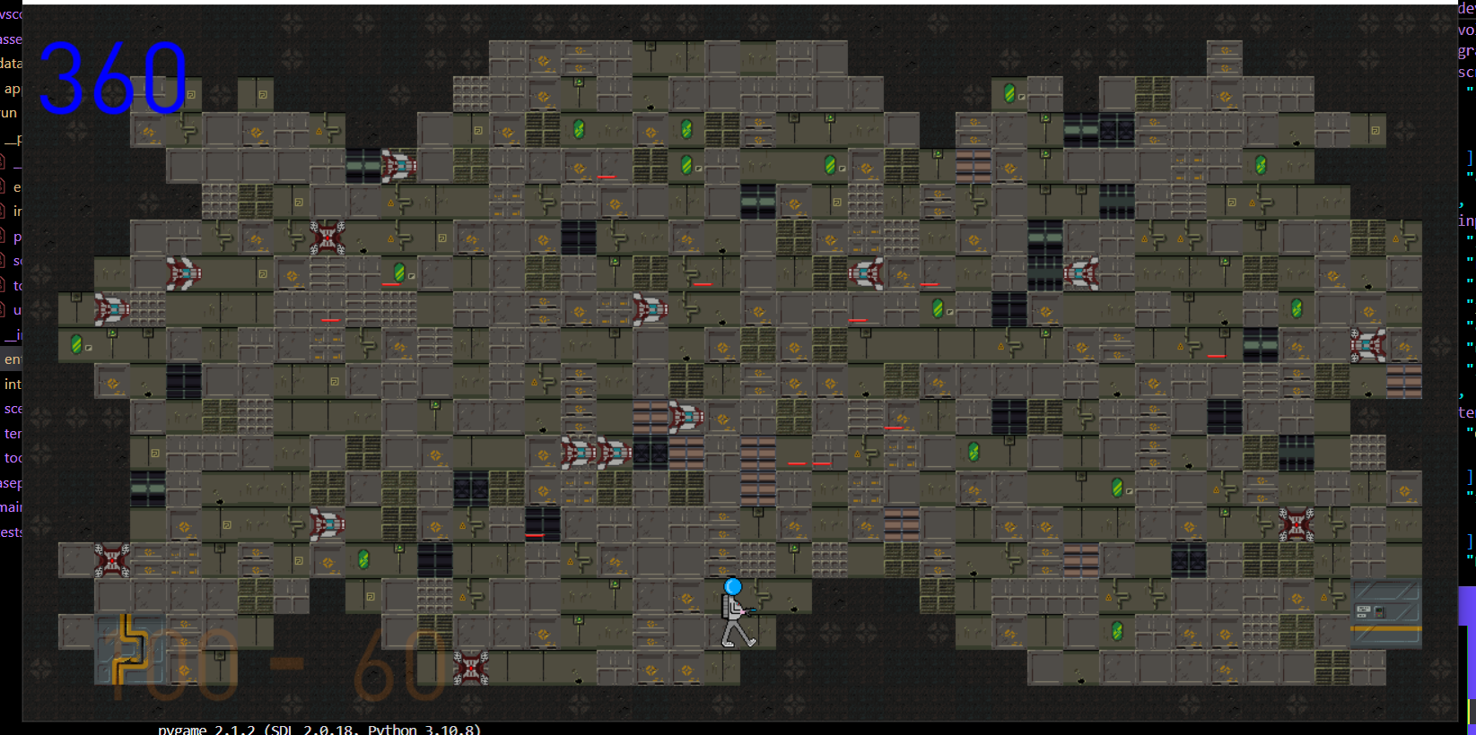
Gameplay
SCORE
MINE
FLYER
PORTE A
VIE – ENERGIE (arme)
JOUEUR (Bob)
PORTE B

Slide 6
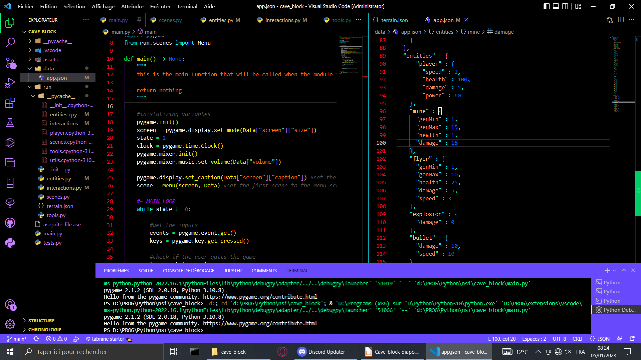
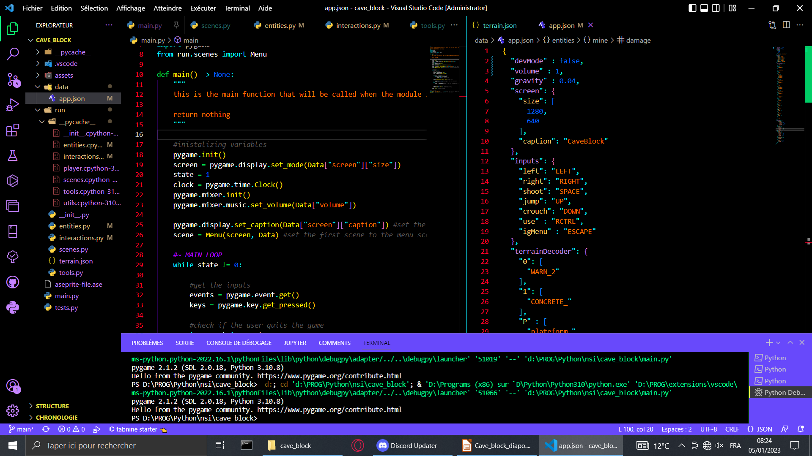
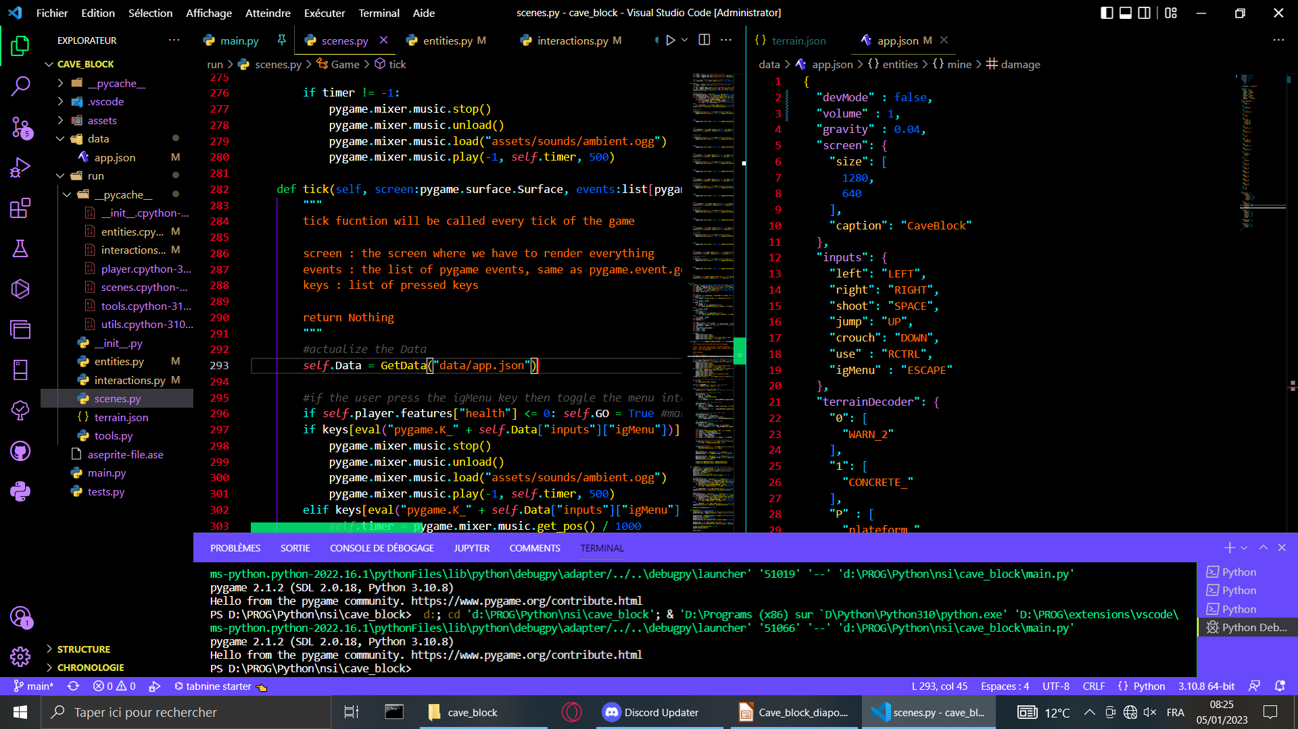
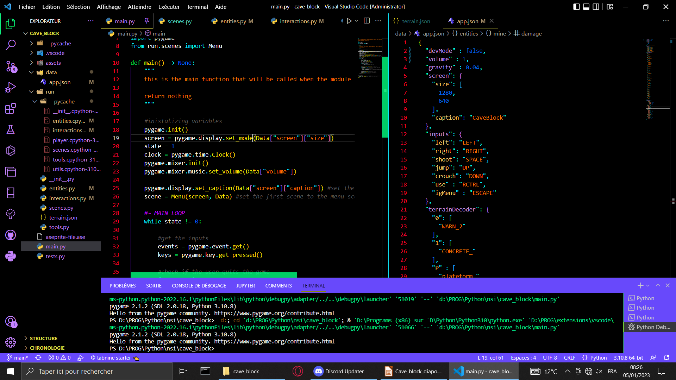
Paramètres :

Slide 7
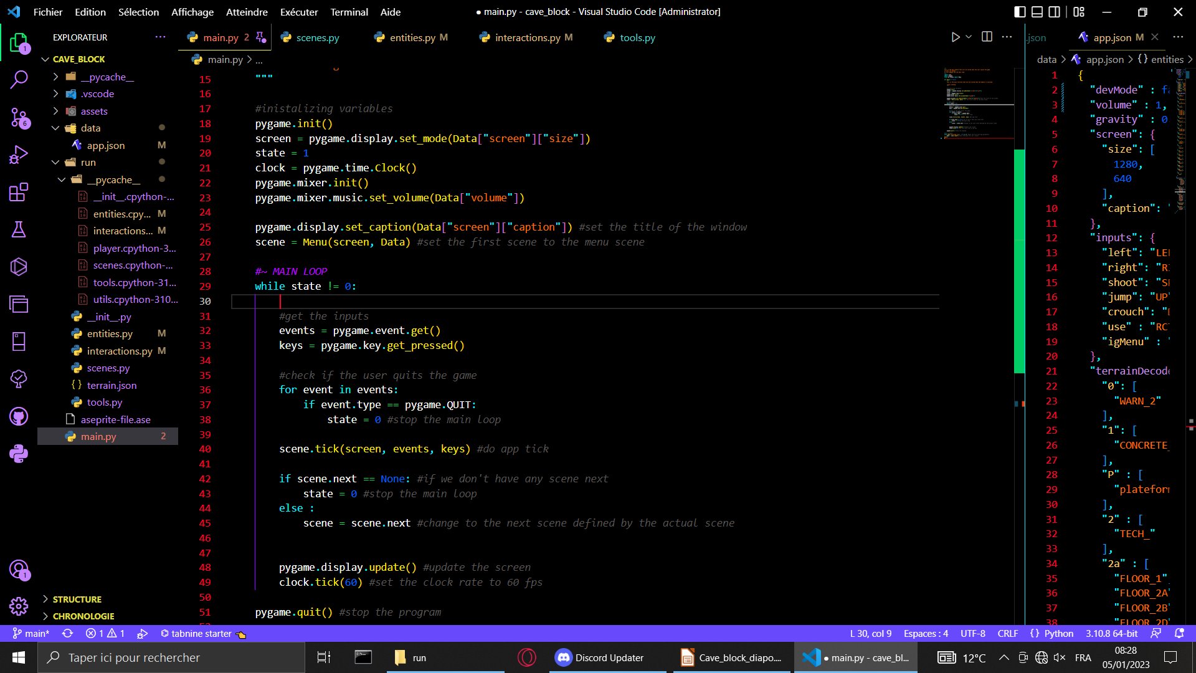
Fonctionnement global :

Slide 8
Fonctionnement global :

Slide 9
Fonctionnement global :
Tick() :
affiche le background
regarde les boutons
dans le cas de Game() :
joue la fonction tick()
de chaque entité
regarde les interactions
définie la prochaine scene
(self.next)
CLASS
- propriétés acessibles
- contient ses propes valeurs
Scene de base : Menu()
Main() :
joue le tick de la scene
Entity tick :
actualise le mouvement
actualise l’image
collision pour le joueur
actualise la position
Définie la prochaine scene comme étant le self.next de la scene actuelle

Slide 10
Démonstration
Let’s play !

Slide 11
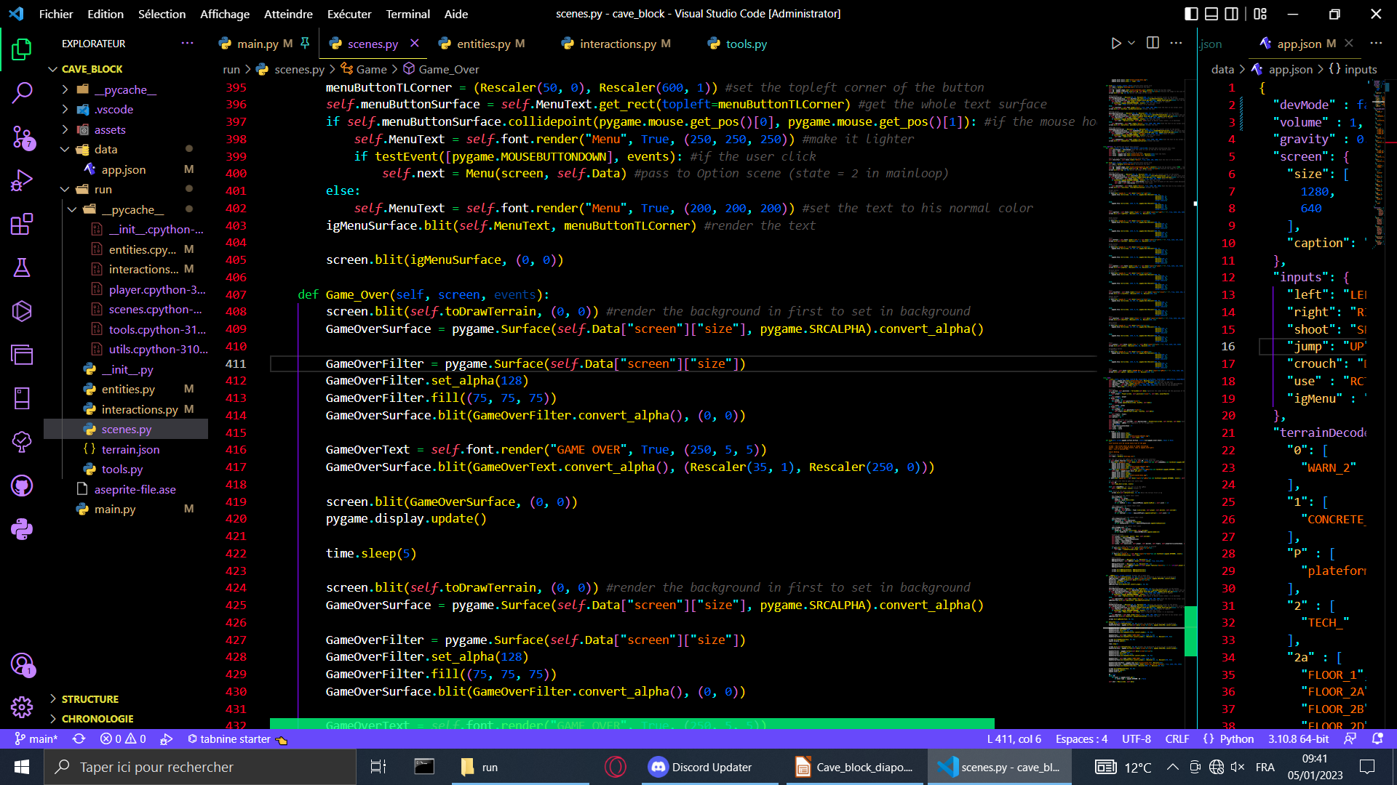
Explication détaillée
EXPLICATION DETAILLEE

Slide 12
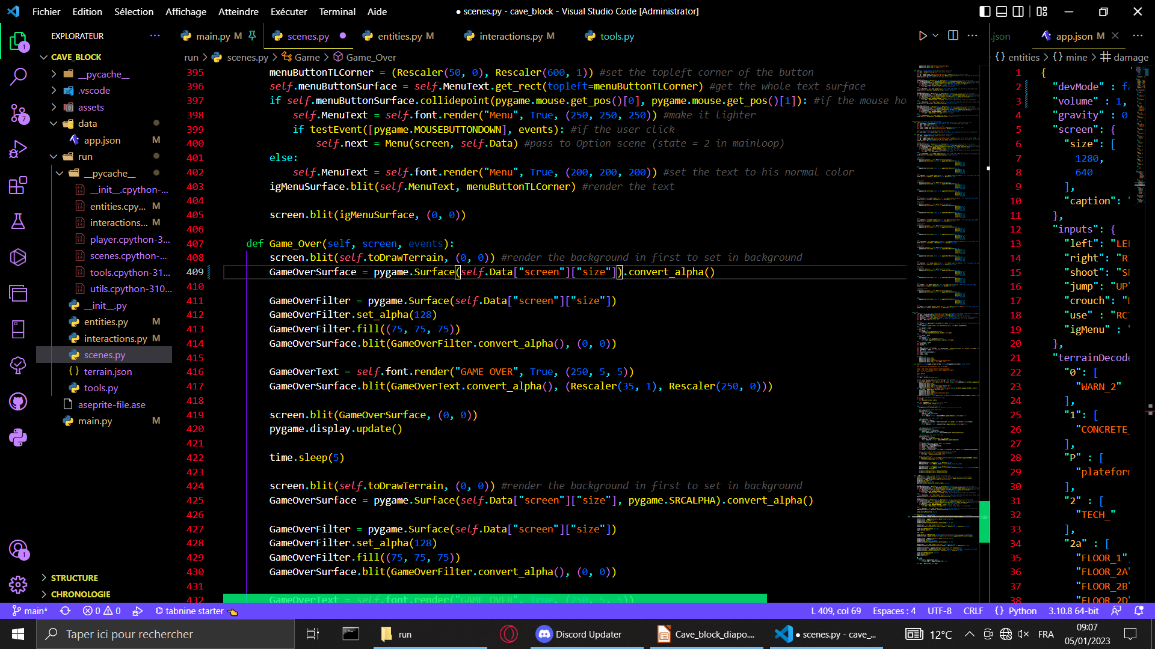
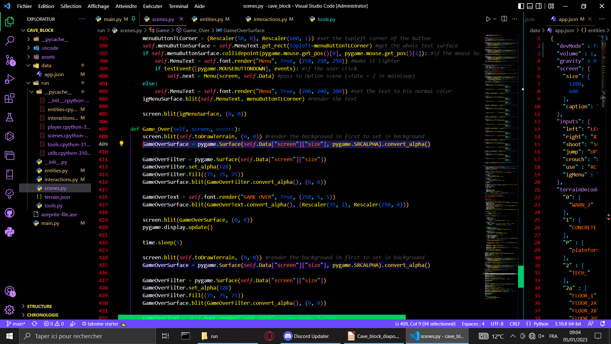
Un problème rencontré : pygame.SCRALPHA
Pourquoi ?
Surface –> classe, contient opacité entre autres, peut être affiché sur d’autre surfaces
Surface semi-transparente
Affichée sur surface opaque
⇒ Surface transparente n’est plus opaque
Surface semi-transparente
Affichée sur surface opaque
⇒ Surface transparente n’est plus opaque
Solution :

Slide 13
Merci de votre attention !
: )

